Slide 1
CHECKPOINT 2 SUNUMU
RE-Smart
RAG Tabanlı SRS Analiz Motoru
ISO • LangChain • Groq Llama-3.3 • Qdrant Cloud
Yazılım Mühendisliği | Sprint 2

Slide 2
Sprint Yol Haritası
1-2
3
4
5
6
Teknik İskelet
Akıllı Hafıza
Mantıksal Analiz
Test & Doğrulama
Final & Makale
▸ 92 chunk Qdrant'a yüklendi
▸ Tablo veri okuma
▸ PDF→metin (PyMuPDF)
▸ 5 Çelişki bulma ve referans veriseti olarak kaydetme
▸ Traceability(izlenebilirlik) matrisi
▸ MVP canlı demo
▸ Veri/Nesne modelini
▸ Regex parçalama
▸ Hybrid Search (BM25+dense)
▸ Bozuk dosya yüklenmesine karşı güvenlik kodları
▸ Veri -> Qdrant -> RAG -> Groq -> UI (Tüm Pipeline) bağlantısı
▸ IEEE format makale
▸ Accuracy ölçümü
▸ Streamlit arayüzü
▸ Metadata(etiket) filtreleme kodu
▸ Cross-Check algoritması
▸ Veritabanı gecikmelerini (latency) ölçüp
▸ GitHub & requirements.txt & venv kurulumu
▸ Pydantic/JSON çıktı formatı
▸ Analiz Dashboard
▸ Sistemi kandırma testleri
TAMAMLANDI
BEKLEMEDE
BEKLEMEDE
BEKLEMEDE
BEKLEMEDE

Slide 3
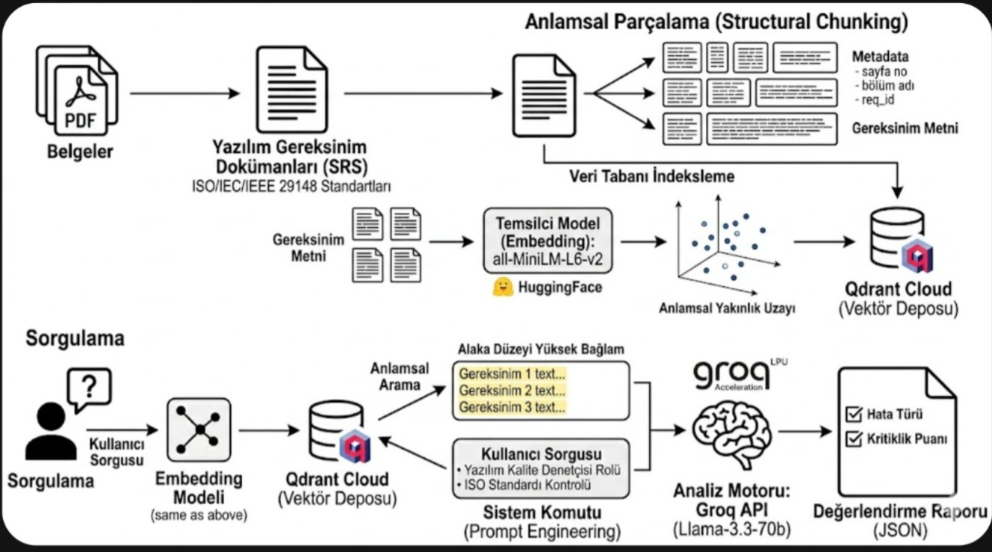
Sistem Mimarisi & Kapsam
Uçtan uca RAG pipeline — PDF'ten değerlendirme raporuna

Slide 4
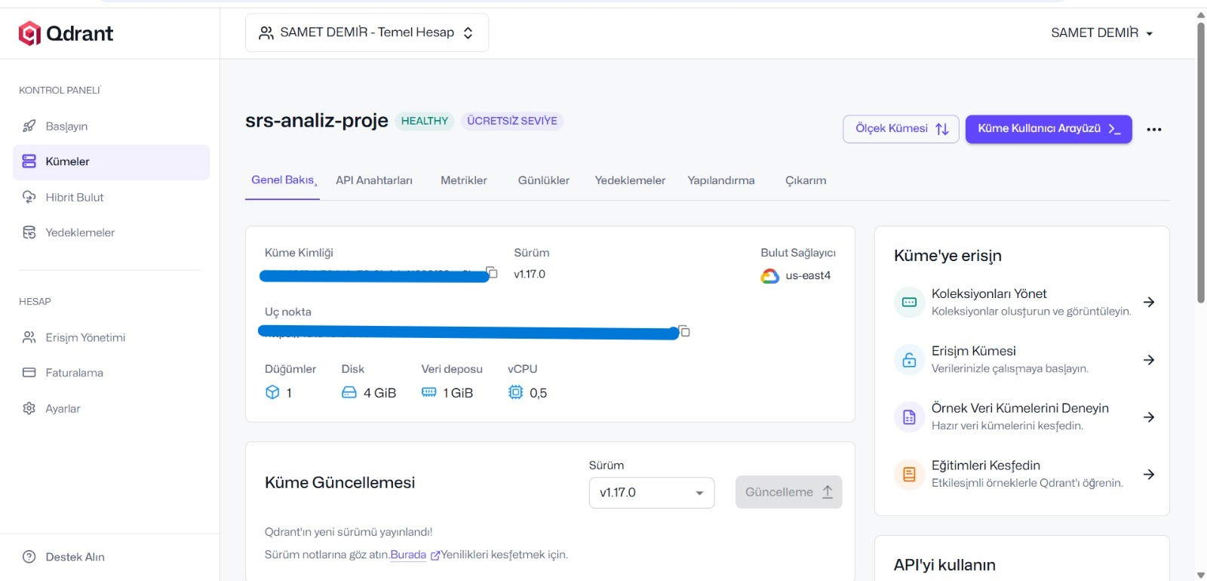
Vektör Veritabanı — Qdrant Cloud
Küme Genel Bakış — HEALTHY ✅
4 GB
0,5
v1.17.0
1 GiB
Veri Deposu
vCPU
Qdrant Sürümü
Veri Deposu

Slide 5
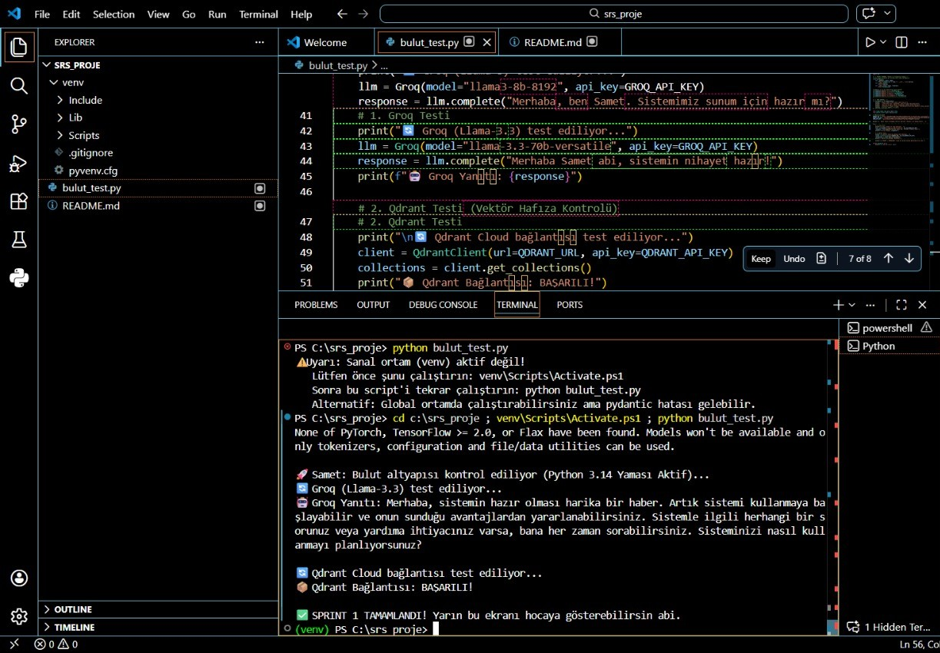
Altyapı Kanıtı
Groq + Qdrant entegrasyon testi başarıyla geçildi
Terminal Çıktısı
🚀 Python 3.14 + venv
🤖 Groq Llama-3.3-70b Yanıtı
🗄️ Qdrant Bağlantısı: BAŞARILI
✅ SPRINT 1 TAMAMLANDI

Slide 6
Ürün İş Listesi — Product Backlog
INVEST prensipleriyle hazırlanmış 6 User Story
US ID
Rol
İstek
Kabul Kriteri
US-01
Analist
SRS PDF yükle, otomatik analiz başlasın
%95 doğru metin çıkarımı, hata olunca bildirim
US-02
Analist
Belirsiz gereksinimleri listele
ISO 29148 ihlalleri ID'siyle listelenmeli
US-03
Sis. Mimarı
Çelişen gereksinimi göster
REQ-012 ↔ REQ-045 çakışması tespit edilmeli
US-04
PM
Kalite skoru al (0-100)
Skor < 80 → sarı, < 60 → kırmızı gösterilmeli
US-05
Sis. Mimarı
Sayfa/bölüm bazlı metadata görüntüle
Her chunk → sayfa no + kaynak dosya bilgisi
US-06
Analist
Raporu dışa aktar (JSON/PDF)
3 tıklama ile indirme başlamalı

Slide 7

Altyapı ve Temel Atma: Veri (Data) Hazırlığı
🎯 Problem ve Kapsam Tanımları
🎯 Problem Tanımı
Yazılım gereksinim dokümanları (SRS) büyüdükçe manuel analiz hem zaman alıcı hem hata doğurucu hale gelir. Hangi gereksinimlerin belirsiz, tutarsız veya eksik olduğunu tespit etmek uzmanlık gerektirir.
🚧 Kapsam
Projemiz yalnızca REQ-ID formatındaki gereksinimlere odaklanır. Grafik, tablo ve kod bloklarını kapsam dışında tutarak metnin yapısal ayrıştırılmasına yoğunlaştık.
📝 Çıktı
Kavramsal çerçeve ve proje sınırları dokümante edildi. Tüm ekip aynı veri modeli üzerinde hemfikir hale geldi; altyapı kararları netleştirildi.
💬 "Kodlamaya geçmeden önce çözeceğimiz problemi ve proje sınırlarını net bir şekilde kağıda döktük; tüm ekip aynı hedefe odaklanabildi."

Slide 8
⚙️ PDF'ten Veri Çıkarımı ve Ayrıştırma (Parsing)
01 Kütüphane — PyMuPDF
02 İşlem — Ham Metin Çıkarımı
PDF dokümanından düşük seviyeli metin verisi çekildi; sayfa numarası ve blok koordinatları metadata olarak korundu.
Hedef SRS dosyalarından sayfa sayfa ham metin elde edildi; encoding hataları ve gizli karakterler temizlendi.
03 Filtreleme — Regex Desenleri
04 Durum — ✅ Tamamlandı
REQ-\d+ formatındaki başlıklar Regex ile tespit edildi; her gereksinim kendi metin bloğundan izole edildi.
İlk ayrıştırma algoritması başarıyla kodlandı ve GitHub'a pushlanan kod ile çalıştırıldı.
💬 "Regex yazarak karmaşık metinler içinden sadece 'REQ' formatlı başlıkları yakalayan ilk ayrıştırma kodumuzu yazdık."

Slide 9
Fonksiyonel Olmayan Gereksinimler
3 kritik NFR — ölçülebilir kriterlerle tanımlanmış
🔐
⚡
🖥️
Güvenlik
Performans
Kullanılabilirlik
Tanım:
Tanım:
Tanım:
API anahtarları yalnızca .env ile yönetilir
Groq LPU hızıyla düşük gecikmeli analiz
Kod/terminal gerektirmez — saf web arayüzü
Ölçülebilir Kriter:
Ölçülebilir Kriter:
Ölçülebilir Kriter:
Yetkisiz istek → 401 Unauthorized
20 sayfa (~100 gereksinim) < 10 saniye
Dosya Yükle → ≤ 3 tıklama → Rapor

Slide 10
⚙️ Veri Ön İşleme & Semantik Hafıza — Retrieval & Logic
📄 Ham PDF → 92 Parça (Chunk)
🧠 Semantik Hafıza & Hibrit Arama
🔢
Regex ile Ayrıştırma: 20 sayfalık SRS, REQ-\d+ deseniyle tam 92 anlamlı parçaya bölündü.
📐
Embedding Modeli: all-MiniLM-L6-v2 ile metinler 384 boyutlu vektörlere dönüştürüldü.
🏷️
Metadata Zenginleştirme: Her chunk'a REQ-ID ve Sayfa Numarası kimlik kartı çıkarıldı.
⚡
Hybrid Search: BM25 (kelime) + Vektör (anlam) iki katmanı LangChain ile birleştirdi.
🔍
Traceability: Analist hatayı dokümanın tam hangi sayfasında bulacağını anında görür.
☁️
Qdrant Cloud: 384-boyutlu vektörler sistemin akıllı hafızasını oluşturdu; sorgular <150 ms.
💬 "Analist 'performans' diye arattığında sistem 'hız' veya 'gecikme' geçen maddeleri de anlamsal olarak buluyor."

Slide 11
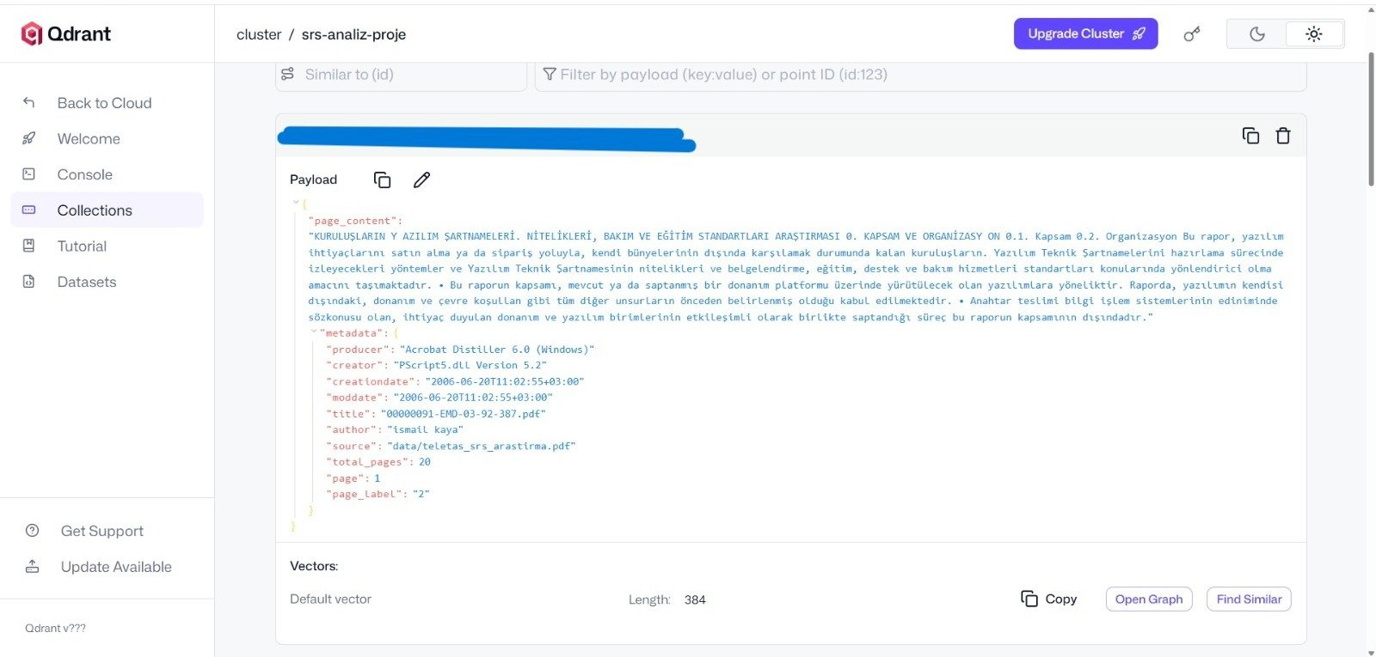
TEST — Vektör Veritabanı — Qdrant Cloud
Payload + Metadata (sayfa no, kaynak, req_id)
92
384
v1.17.0
1 GiB
Chunk İndekslendi
Vektör Boyutu
Qdrant Sürümü
Veri Deposu

Slide 12
☁️ Qdrant Cloud Entegrasyonu, Güvenlik & Sonuç
🚀 Veri Yükleme (Upsert)
Hazırladığım 92 parçalık chunk verisi, Samet'in açtığı Qdrant Cloud kümesine vektörleştirilerek sorunsuz şekilde yüklendi. Tüm metadata korundu.
🔐 Güvenli Veri Akışı (NFR)
API anahtarları .env dosyasında şifreli olarak saklandı. Şifreli bağlantı protokolü kullanıldı; yetkisiz erişim denemelerinde 401 Unauthorized döndürülür.
🌐 Ekip Erişilebilirliği (User Story 6)
Bu yapı sayesinde ekibin farklı lokasyonlardan aynı güncel vektör verisine erişmesi sağlandı. Qdrant Cloud, Sprint 3'teki Cross-Check algoritmasının temel taşıdır.
💬 "Bu yapı, projemizin ilerleyen safhalarındaki Cross-Check (Çelişki Analizi) algoritmasının temel taşıdır."

Slide 13
Başarı Metrikleri
Teknik, kullanıcı ve iş hedefleri bazlı ölçütler
🎯 Doğruluk
⚡ Performans
▸Belirsizlik (Ambiguity) Tespiti ≥ %80
▸ İşleme Süresi < 1–2 sn / sayfa
▸ Tutarsızlık (Inconsistency) Tespiti ≥ %85
▸ Faithfulness ≥ %85
▸ Test Edilebilirlik (Testability) Değerlendirmesi ≥ %80
▸ Halüsinasyon Oranı < %15
👤 Kullanıcı
📊 İş Hedefleri
▸ Kullanıcı Memnuniyeti ≥ 4/5
▸ Türkçe SRS dokümanlarını analiz etme
▸ ≤ 4 tıklama ile rapor
▸ PDF formatında SRS dokümanları desteklenir

Slide 14
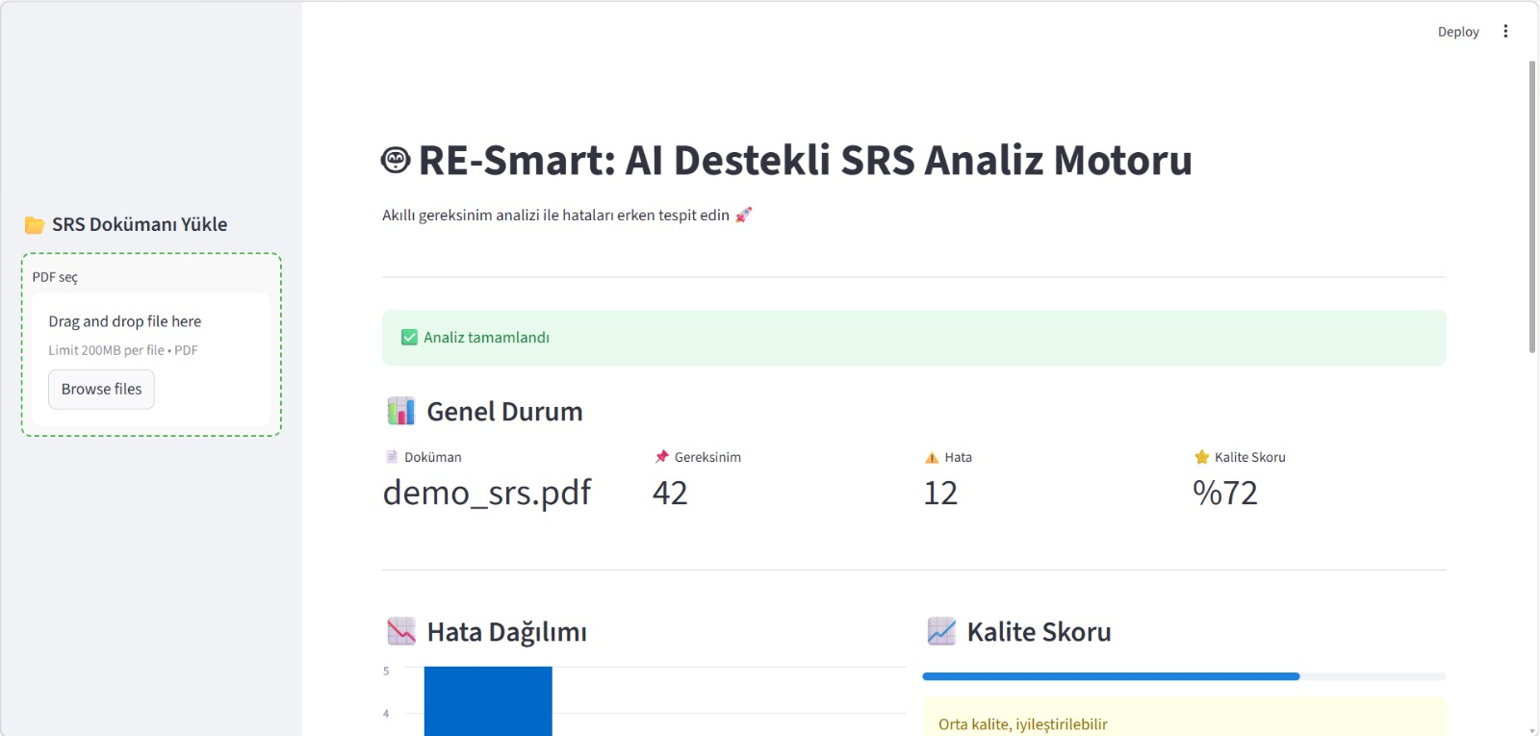
Arayüz Tasarımı
Streamlit Dashboard — 3 tıklama ile analiz raporuna ulaş
Usability NFR
≤ 3 tıklama ✅

Slide 15
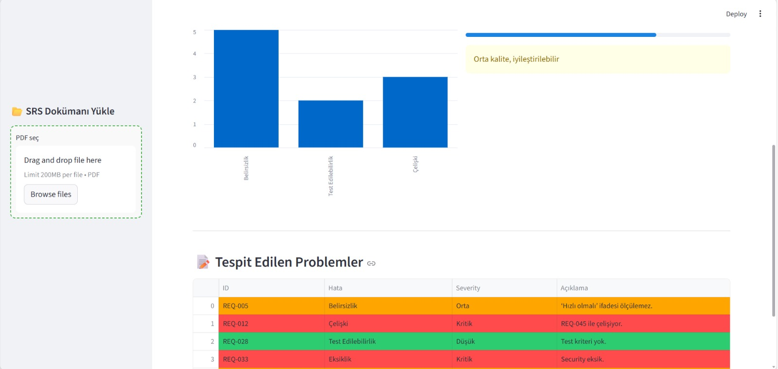

Slide 16
Teşekkürler
RE-Smart: RAG Tabanlı SRS Analiz Motoru
PyMuPDF
LangChain
Groq Llama-3.3
Qdrant Cloud
Streamlit
all-MiniLM-L6-v2
Checkpoint 2 • Sprint 2

